Slide 1
NÁVOD NA ZADÁVÁNÍ do databáze OBD dle úprav pro Open Access
PILOTNÍ PROVOZ
Ukládání publikačních výsledků, druh výsledku J - recenzovaný odborný článek a druh výsledku D – stať (článek) ve sborníku a jejich import do Digitální knihovny ZČU

Slide 2
Týká se zadání publikačních výsledků Článek a Stať ve sborníku do OBD s užitím nové funkcionality OA

Slide 3
POZOR – Základní informace
v rámci pilotního provozu je nutné kromě elektronického vykázání výsledku pomocí dodržet i původní systém odevzdávání výsledků do UK dle platné směrnice – odevzdání výsledku “v listinné podobě“.
po vykázání výsledku autorem a konečném zpracování (UK) bude výsledek dle politiky vydavatele importován do Digitální knihovny ZČU
https://dspace.zcu.cz/
Kontakt v případě problémů, nejasností, konzultací nebo školení pro větší počet uživatelů – Mgr. Kristina Rumpíková
https://old.zcu.cz/pracoviste/uk/people.html?osoba=39100

Slide 4
POZOR – Základní informace
Vzhledem k tomu, že se jedná o pilotní provoz, žádáme vás o dodržení platné směrnice o evidenci (21R-2011) a tím pádem o průběžné vykazování výsledků, abychom předešli komplikacím při zpracování na konci roku.

Slide 5
Postup zadávání publikačních výsledků do OBD 1. krok
Přihlášení do OBD

Slide 6
Postup zadávání publikačních výsledků do OBD 2. krok
Založení nového záznamu

Slide 7
Postup zadávání publikačních výsledků do OBD 3. krok
Vyplnění příslušných polí

Slide 8
Postup zadávání publikačních výsledků do OBD 4. krok
Nejprve vyplňte ISSN (nezačínejte názvem!!!) a potvrďte tabelátorem, zobrazí se ikona SHERPA/RoMEO nebo Excel
Pozor na písmeno X místo číslice: vždy psát velké X
SHERPA/RoMEO nevyhledá e-ISSN
Doplňte zbylé údaje

Slide 9
Postup zadávání publikačních výsledků do OBD 4.1 krok-časopis je v SHERPA/RoMEO
Pokud je časopis v databázi SHERPA/RoMEO zobrazí se její ikona
Přes ikonu se lze prokliknout na stránky databáze

Slide 10
Postup zadávání publikačních výsledků do OBD 4.2. krok-časopis je v SHERPA/RoMEO
Informace o nakladatelské politice v SHERPA/RoMEO

Slide 11
SHERPA/RoMEO
Při rozhodování o (ne)zveřejnění verze příspěvku je třeba věnovat pozornost podmínkám uveřejnění!
Podrobnější informace o open access na stránkách vydavatele

Slide 12
Postup zadávání publikačních výsledků do OBD 4.3 krok-časopis je v SHERPA/RoMEO
Informace ze SHERPA/RoMEO se natáhnou do dolní části obrazovky k Přiloženým souborům
Zobrazí se typy příloh, které lze uložit, a případná omezení
Pokud nelze zveřejnit žádnou verzi, autor přiloží postprint a nastaví právo „jen já (a správce)“
Stejný postup platí pokud není známá informace o nakladatelské politice

Slide 13
Postup zadávání publikačních výsledků do OBD 5.1 krok-časopis není v SHERPA/RoMEO
Časopis není v SHERPA/RoMEO, zobrazí se ikona Excel
Otevřete soubor Excel Seznam recenzovaných periodik
Abecedně řazený soubor lze prohledat podle ISSN i e-ISSN
Pokud nelze uložit žádnou verzi nebo není známa licenční politika – autor přiloží postprint a nastaví právo „jen já (a správce)“

Slide 14
Postup zadávání publikačních výsledků do OBD 5.2 krok-časopis není v SHERPA/RoMEO

Slide 15
Seznam odborných recenzovaných neimpaktovaných periodik

Slide 16
Postup zadávání publikačních výsledků do OBD 5.3 krok-časopis není v SHERPA/RoMEO
Do spodní části obrazovky k Přiloženým souborům se NENATAHUJÍ informace ze Seznamu recenzovaných periodik

Slide 17
Postup zadávání publikačních výsledků do OBD 6. krok
Přiložte soubor obsahující příslušnou verzi publikačního výsledku
Nastavte typ přílohy
Pokud nelze uložit žádnou verzi, tabulka zůstane prázdná - autor přiloží postprint a nastaví právo „jen já (a správce)“
Stejný postup platí pokud není známá informace o nakladatelské politice

Slide 18
Postup zadávání publikačních výsledků do OBD 7. krok
Nastavte práva k publikačnímu výsledku
Položka „jen já (a správce)“ znamená, že Plný text nebude veřejně přístupný v Digitální knihovně
Položky „moje pracoviště, moje fakulta, ZČU“ znamenají, že plný text bude přístupný pouze přihlášeným uživatelům v Digitální knihovně
Položka „veřejný“ znamená volně dostupný text

Slide 19
Postup zadávání publikačních výsledků do OBD 8. krok
Pokud jsou v SHERPA/RoMEO uvedena embarga, nastavte datum zveřejnění publikačního výsledku v Digitální knihovně
Pokud je publikační výsledek možné zveřejnit ihned, klikněte na tlačítko „Nyní“

Slide 20
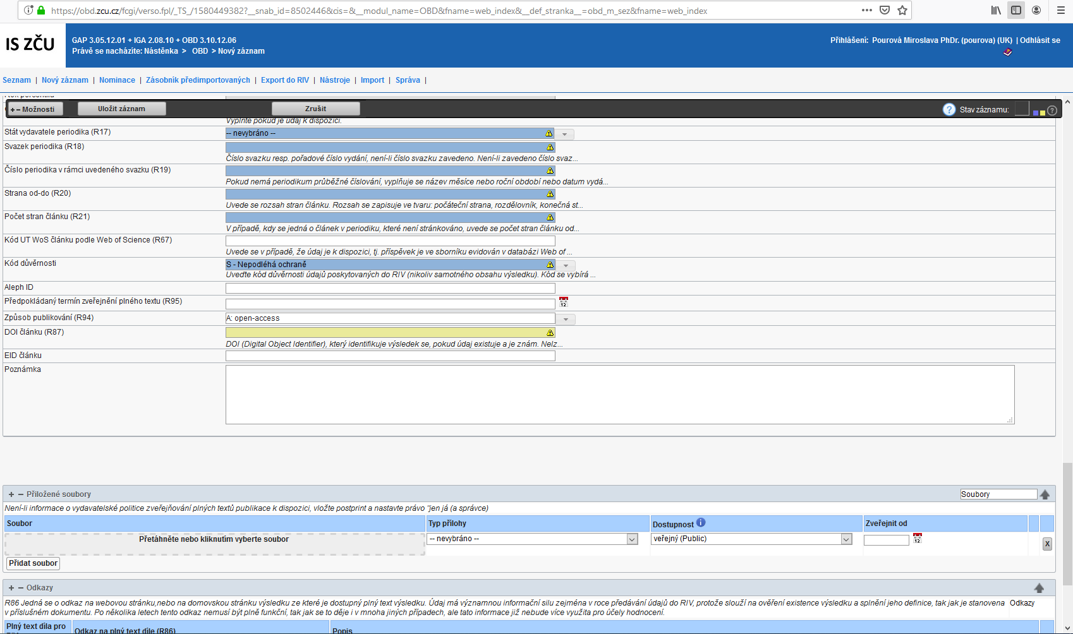
Postup zadávání publikačních výsledků do OBD 9. krok Pole R94 – varianta A
Platí pro výsledky typu J
Hodnota „A-open access“ bude vyplněna u výsledku publikovaného v open access časopise nebo v tvz. hybridním časopise, v němž si autor uhrazením Article Processing Charge open access zaplatil

Slide 21
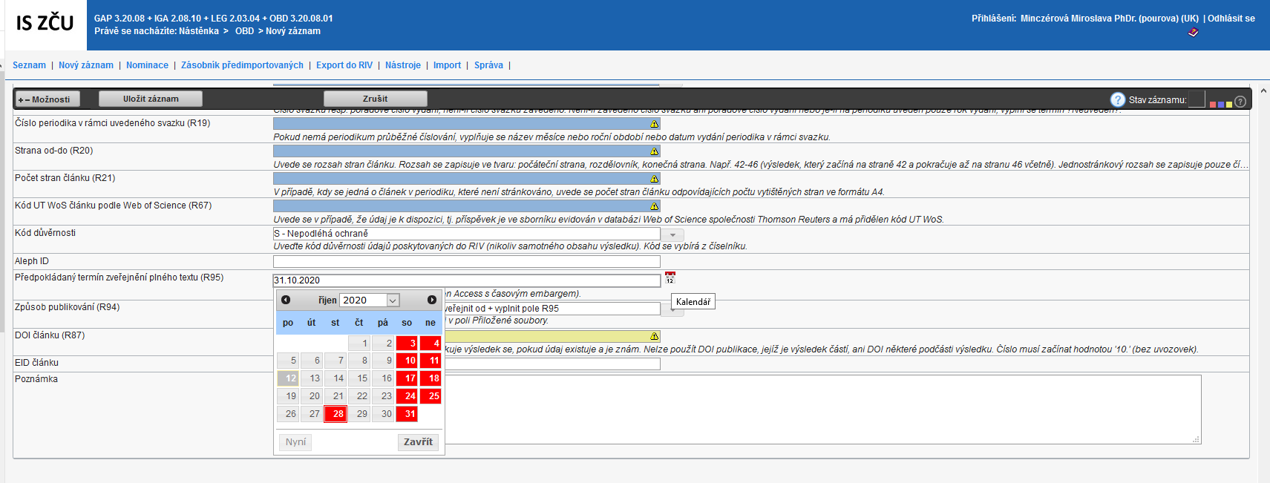
Postup zadávání publikačních výsledků do OBD 9. krok Pole R94 – varianta B, +pole R95
Platí pro výsledky typu J
Pokud jsou v SHERPA/RoMEO uvedena embarga, nastavte datum zveřejnění publikačního výsledku v Digitální knihovně
Nutné vyplnit pole R95
Údaje v poli Zveřejnit od a v poli R95 jsou shodná
Dostupnost nastavte na „jen já (a správce)“
Po uplynutí embarga bude plný text volně dostupný

Slide 22
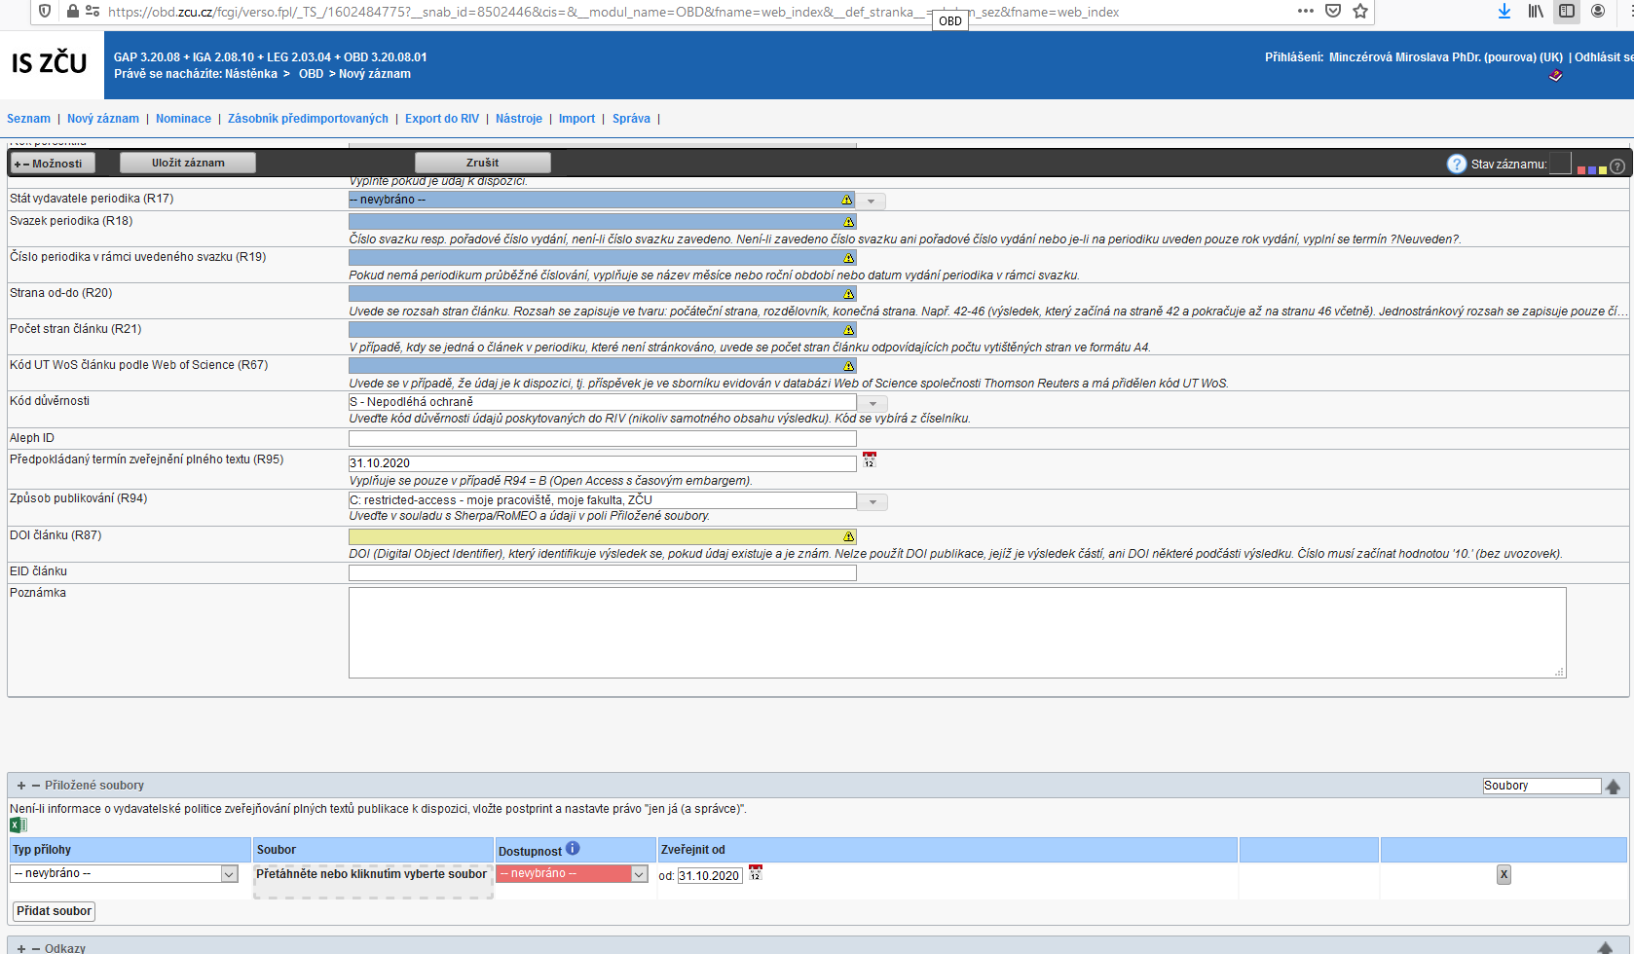
Postup zadávání publikačních výsledků do OBD 9. krok Pole R94 – varianta C
Platí pro výsledky typu J
Varianta C bude vyplněna u tradičních předplácených časopisů k jejichž plným textům je přístup pouze na základě předplatného

Slide 23
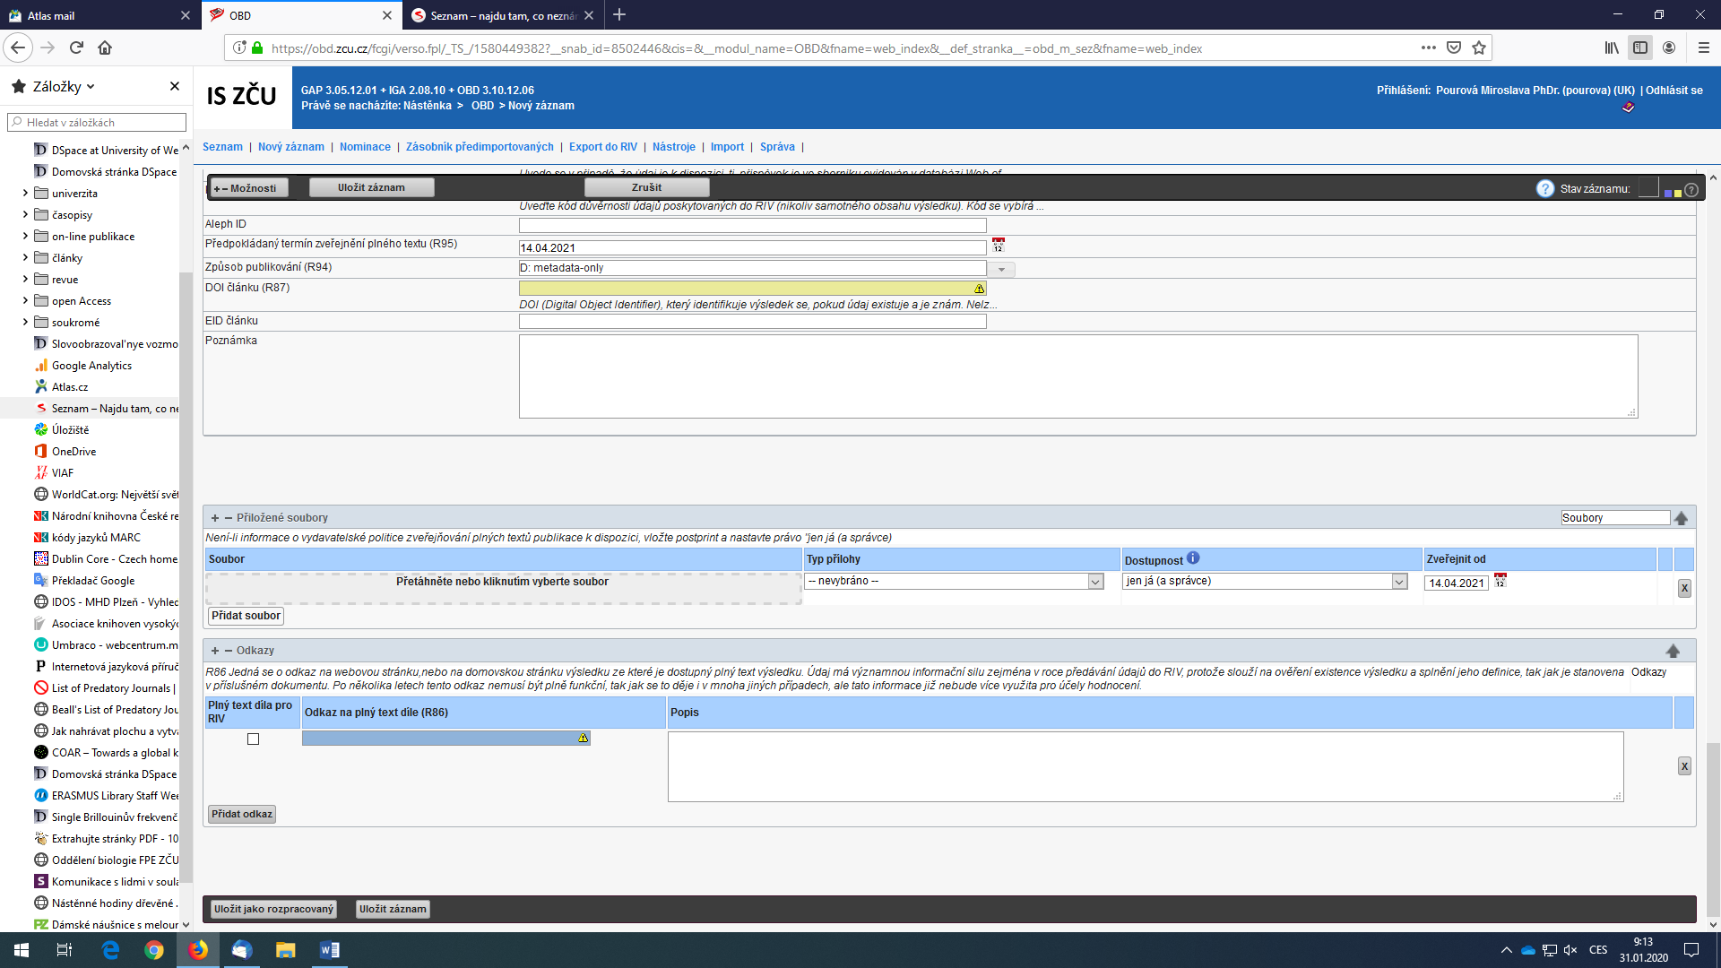
Postup zadávání publikačních výsledků do OBD 9. krok Pole R94 – varianta D
Platí pro výsledky typu J
Hodnotu D nevyplňovat

Slide 24
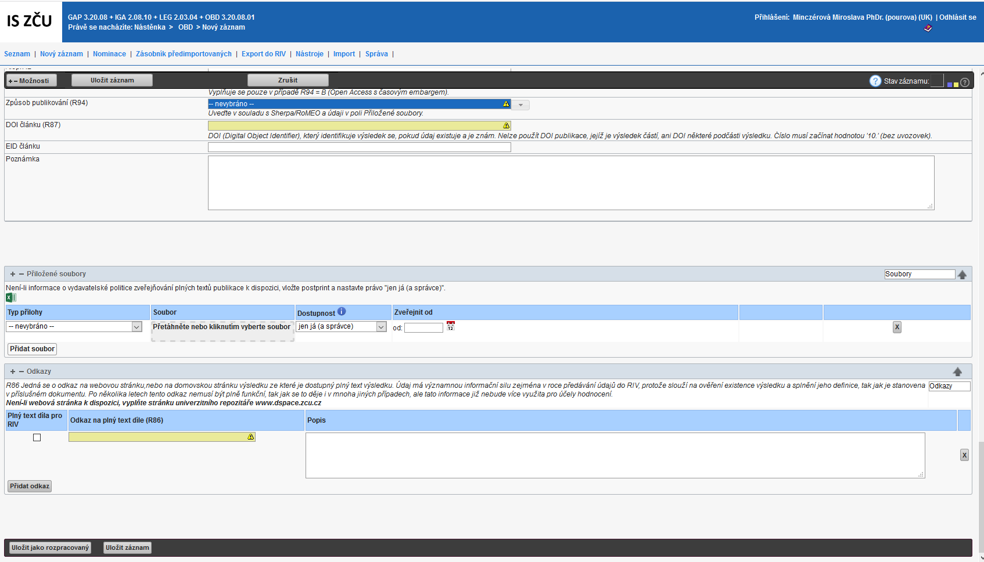
Postup zadávání publikačních výsledků do OBD 10. krok Dostupnost
Dostupnost omezuje přístup k plném textu v rámci OBD
V Digitální knihovně znamená varianta „jen já (a správce)“, že plný text nebude přístupný

Slide 25
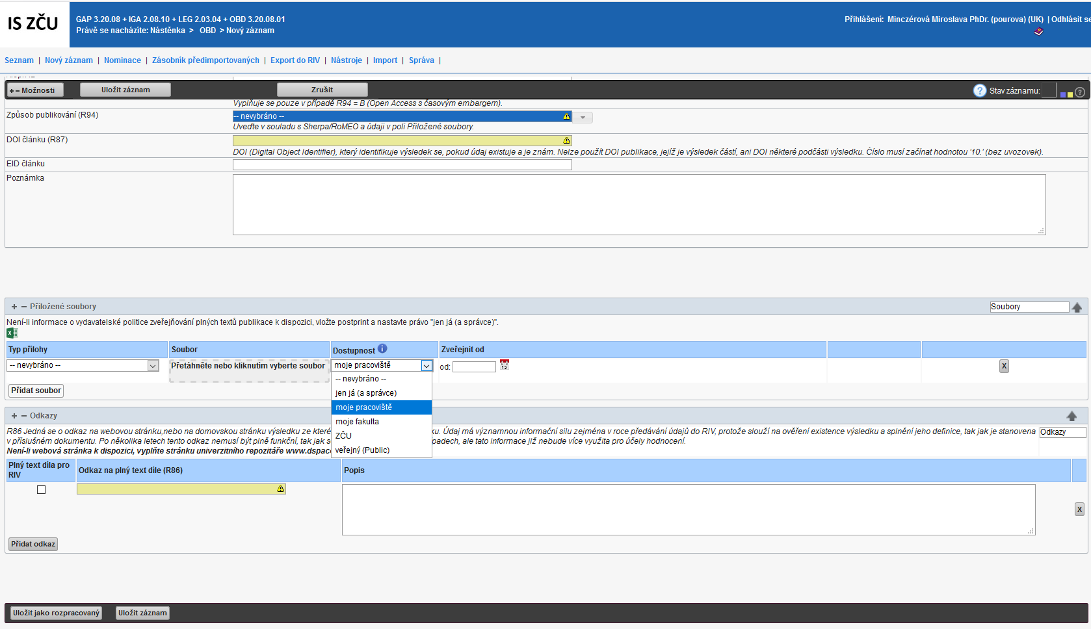
Postup zadávání publikačních výsledků do OBD 10. krok Dostupnost
Dostupnost omezuje přístup k plném textu v rámci OBD
V Digitální knihovně znamenají varianty „moje pracoviště/moje fakulta/ ZČU“ přístup k plnému textu pouze přihlášeným uživatelům ZČU

Slide 26
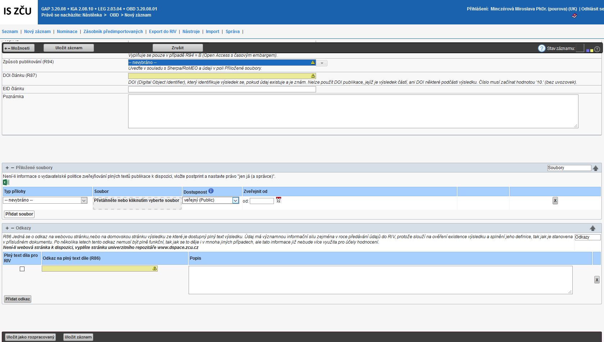
Postup zadávání publikačních výsledků do OBD 10. krok Dostupnost
Dostupnost omezuje přístup k plném textu v rámci OBD
V Digitální knihovně znamená varianta „veřejný“, že plný text bude volně přístupný

Slide 27
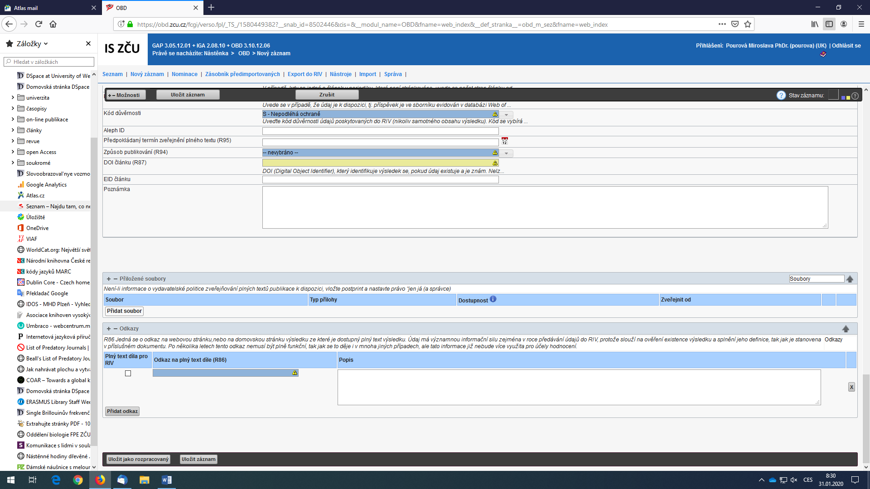
Postup zadávání publikačních výsledků do OBD 11. krok – odkaz na www stránky
1) Není-li k dispozici www stránka článku/časopisu, použijte stránku univerzitního repozitáře www.dspace.zcu.cz
2) Po importu do repozitáře bude www stránka nahrazena handlem (trvalým identifikátorem) příspěvku v Digitální knihovně

Slide 28
Dle výše popsaného postupu bude uložena elektronická verze Vašeho výsledku, který bude následně importován a zveřejněn/uzamčen dle politiky vydavatele v Digitální knihovně ZČU https://dspace.zcu.cz

Slide 29
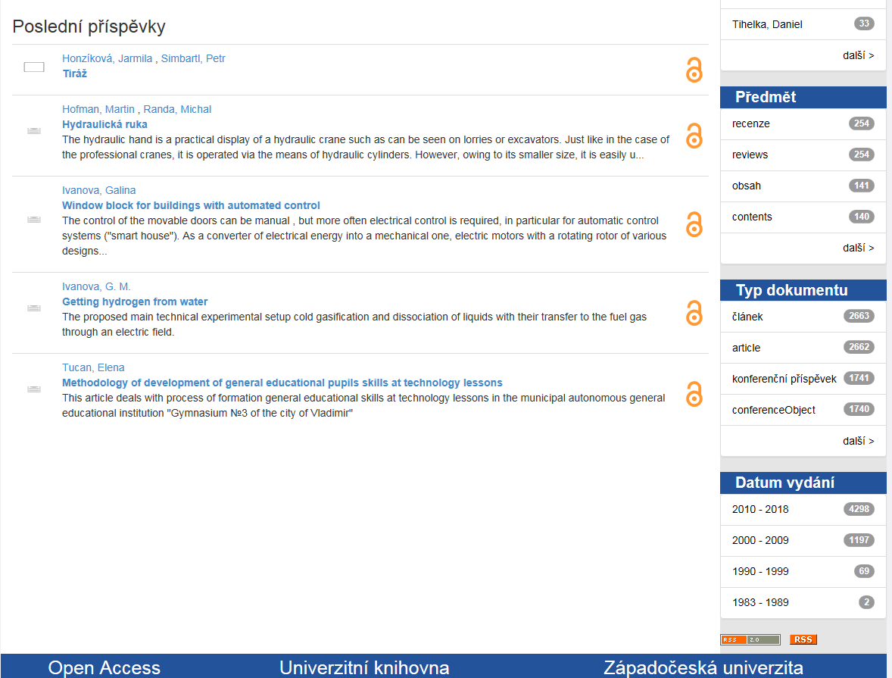
Import do Digitální knihovny
Seznam článků v Digitální knihovně

Slide 30
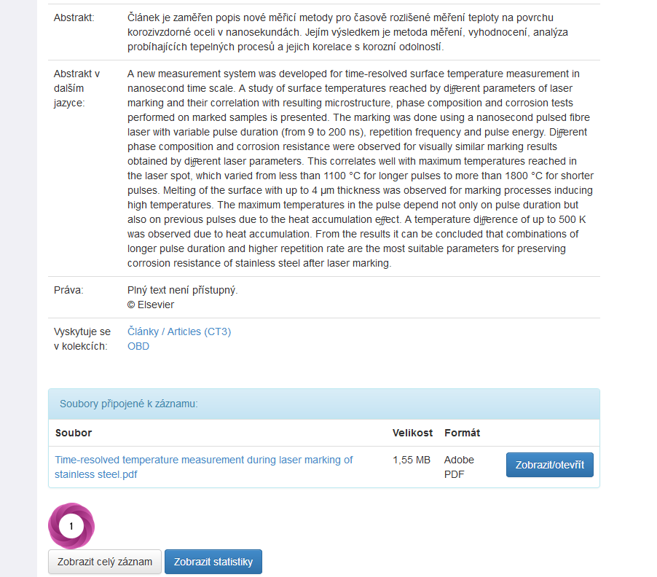
Import do Digitální knihovny
Metadatový záznam publikačního výsledku v Digitální knihovně s přiloženým Plným textem

Slide 31
Dodání “papírové verze výsledku“
Protože se jedná o pilotní verzi provozu, je nutné dodat ještě papírovou (listinnou) verzi výsledku, dle platné metodiky, tak jak jste na to byli zvyklí doposud.
Toto opatření má zajistit zpracování a odeslání všech výsledků do RIV.
Děkujeme za spolupráci a účast!
Připomínky, prosím, adresovat: kristat@uk.zcu.cz

